Slide 1
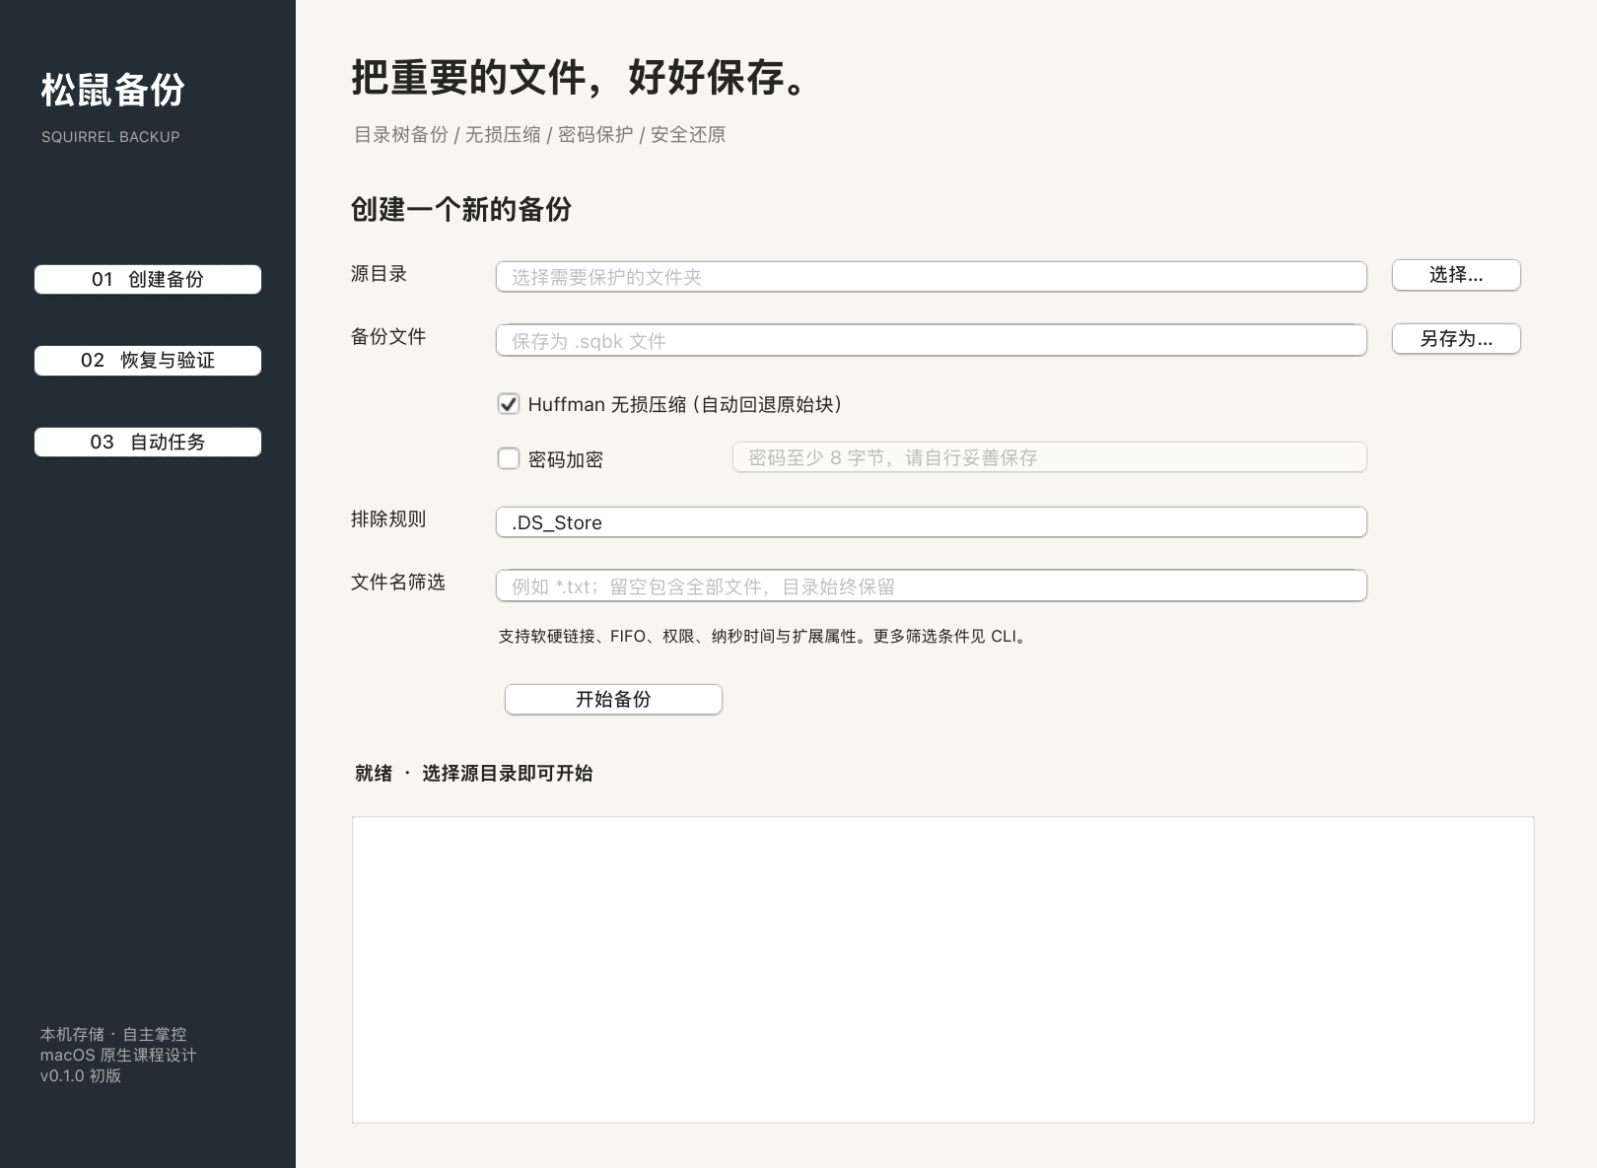
松鼠备份
Squirrel Backup
软件开发综合实验
macOS 原生应用
C++17 业务核心 · GUI 与 CLI
三人协作方案与项目演示
Notes:
建议 15 秒。介绍课程项目与平台。成员 A/B/C 为建议分工角色，演示前替换为真实姓名。强调这是本机可运行初版，不承诺未验收的平台。
依据：项目源码；test-results/summary.json、unit.xml、integration.json、security.json；docs/07_三人分工与协作方案.md。截图为应用自身离屏预览。

Slide 2
已实现的本地备份功能
基础流程
文件与选项
目录树备份与安全还原
完整性检查与内容查看
已有目标拒绝覆盖
软硬链接、FIFO、基础元数据
路径／类型／名字／时间／尺寸／UID 筛选
自定义打包、Huffman、密码保护
自动任务
定时完整快照、任务内保留与淘汰
轮询变化检测，稳定后自动备份
2
Notes:
建议 25 秒。A 介绍基本闭环及文件类型和筛选，B 补充算法。实时是元数据轮询，不是内核事件或无限实时保证。依赖库和限制在后续页面明确。
依据：项目源码；test-results/summary.json、unit.xml、integration.json、security.json；docs/07_三人分工与协作方案.md。截图为应用自身离屏预览。

Slide 3
一个 C++ 核心服务两个入口
入口
核心接口
Cocoa GUI
命令行 CLI
BackupService
backup · inspect · restore
Scheduler 复用同一核心
备份
扫描与筛选 → 树记录／分块压缩 → 摘要或密码封装 → 发布
恢复
验证与解密 → 私有目录解包 → 元数据恢复 → 新目录发布
macOS 15.7.9 · Apple Clang 17 · Makefile · VS Code
3
Notes:
建议 25 秒。A 说明 CLI 与 GUI 不是两套复制的备份逻辑。此页为文字化模块说明，不是 UML 图。说明备份先扫描、再打包压缩、再封装，恢复先验证，再写私有暂存，最后不覆盖发布。
依据：项目源码；test-results/summary.json、unit.xml、integration.json、security.json；docs/07_三人分工与协作方案.md。截图为应用自身离屏预览。

Slide 4
算法选择与库使用边界
功能 | 实现方式 | 依赖申报
打包／解包 | 自定义 SQBK / SQTREE 格式 | 本项目实现
压缩／解压 | 分块 Huffman，收益不足存原始块 | 本项目实现
密码保护 | AES-256-CBC + PBKDF2 + HMAC | CommonCrypto / Security
图形界面 | macOS 原生控件与后台任务 | Cocoa / AppKit
先压缩后加密；加密备份先认证、后解密。系统库使用如实写入报告。
4
Notes:
建议 25 秒。B 解释自研打包与 Huffman，以及先压缩后加密。密码方案使用系统库，不宣称自研 AES；按教师规则说明扩展分可能折半。GUI 也使用系统框架。
依据：项目源码；test-results/summary.json、unit.xml、integration.json、security.json；docs/07_三人分工与协作方案.md。截图为应用自身离屏预览。

Slide 5
测试结果与验证范围
72 / 72
测试层次 | 数量
GoogleTest 单元测试 | 33
CLI 集成测试 | 21
畸形归档与并发测试 | 18
自动测试用例通过
git 本地版本管理
clang-format + cpplint 代码规范
另有 12 项 GUI 内部动作断言、Sanitizer 检查
60 秒变异测试约 15.8 万次输入；十分钟任务完成 275 份快照
真实点击、文件选择器、跨机器兼容性仍待人工验收。
5
Notes:
建议 25 秒。C 解释 72 项是命名测试用例数量，12 项是 GUI 内部动作断言，不能混加。持续运行只有十分钟，不是整夜稳定性证明。文件选择器与真实点击还需要人工验收。十分钟稳定运行与变异输入数字来自初版记录；本轮 72 项包含新增调度回归。
依据：项目源码；test-results/summary.json、unit.xml、integration.json、security.json；docs/07_三人分工与协作方案.md。截图为应用自身离屏预览。

Slide 6
三人各负责实现、测试与文档
成员 | 技术主责 | 配套工作
A | 扫描筛选、安全恢复、CLI | 需求与用例、模块测试
B | 归档格式、Huffman、密码封装 | 设计与类图、算法测试
C | GUI、自动任务、集成发布 | 测试汇总、动态建模
推进计划：接手复现 → 模块复核 → 手工建模、人工验收与演示
每人 30 个计划工作量点：代码 14 + 测试 5 + 文档建模 5 + 复核演示 6
角色代号请替换姓名学号；实际完成情况另行登记。
6
Notes:
建议 30 秒。用角色代号说明建议分工，各 30 点，约各三分之一；不是已发生贡献。A 文件与恢复，B 格式与算法，C 界面与自动任务。公共接口一起评审，三人都要能独立构建和演示。
依据：项目源码；test-results/summary.json、unit.xml、integration.json、security.json；docs/07_三人分工与协作方案.md。截图为应用自身离屏预览。

Slide 7
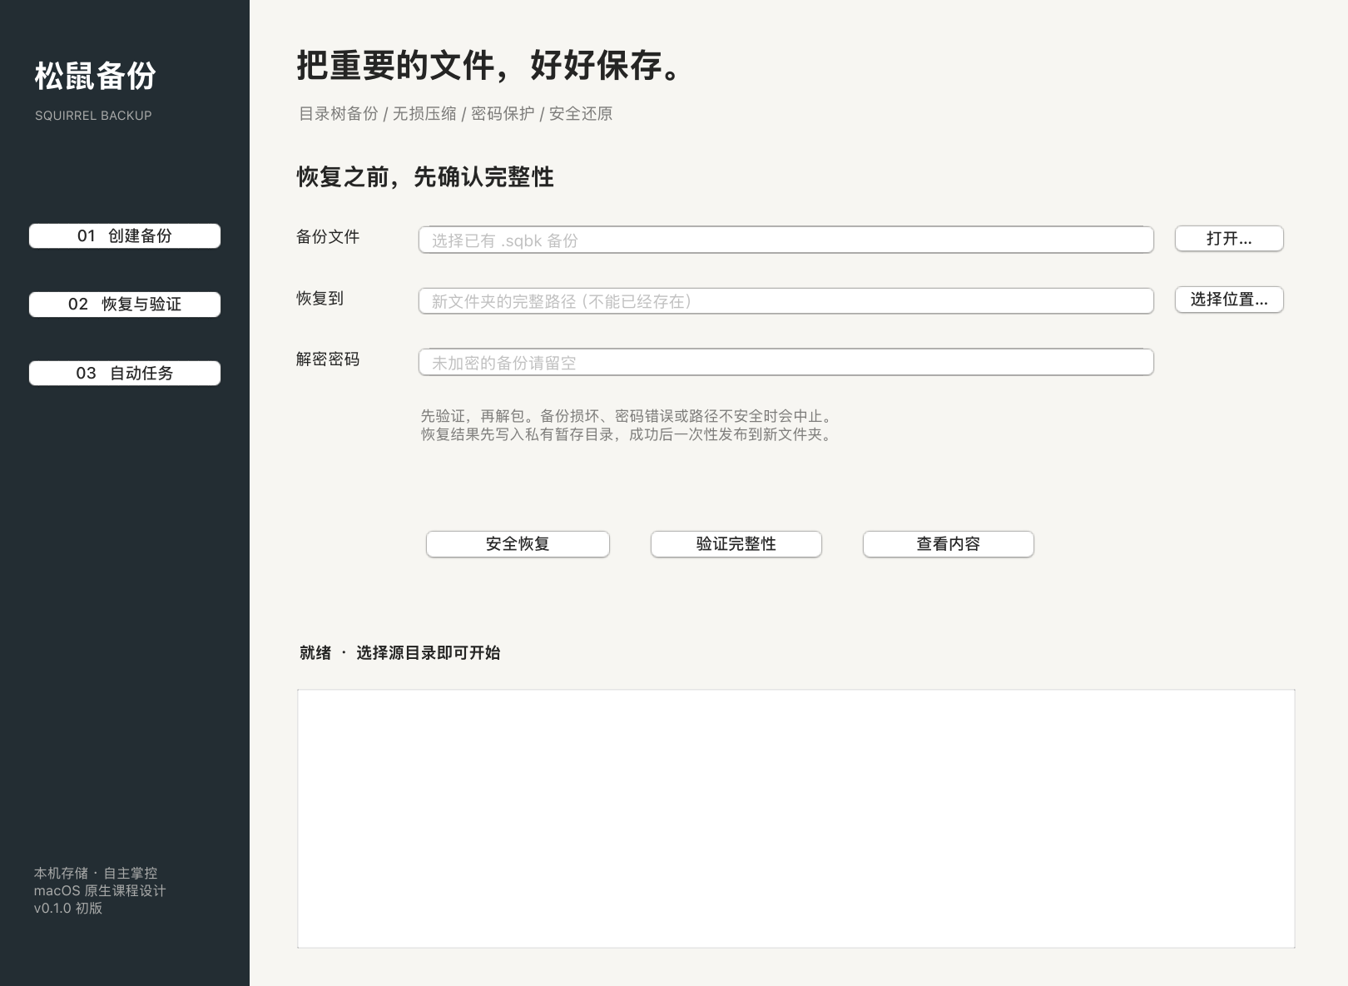
现场演示以安全恢复为主线
1 选择演示源目录，创建新备份
2 验证内容并恢复到新目录
3 展示错误密码与不覆盖保护
4 启动自动任务，检查保留份数
GUI 离屏预览；真实文件选择器需现场复核
7
Notes:
建议 25 秒。A 操作基础流程，B 补充压缩加密，C 展示自动任务和测试。演示使用 scripts/demo.sh 的独立副本，恢复目标必须是新目录。不要备份真实个人文件或在截图中展示密码。
依据：项目源码；test-results/summary.json、unit.xml、integration.json、security.json；docs/07_三人分工与协作方案.md。截图为应用自身离屏预览。

Slide 8
初版边界与下一轮验收
接下来
完成真实 GUI 操作与手工 UML
填写姓名、学号和真实贡献
共同排练并录制课程演示视频
当前限制
任务需保持进程运行；暂不支持网盘、增量、完整 ACL 与后台常驻。
8
Notes:
建议 10 秒。简要说明已知边界与接下来三人各自承担的验收。源码、可执行程序和构建脚本已经具备。UML 按指导手工完成，PPT 为本轮提供的可编辑初稿；个人信息、视频和证书由本人补充。
依据：项目源码；test-results/summary.json、unit.xml、integration.json、security.json；docs/07_三人分工与协作方案.md。截图为应用自身离屏预览。

